Slide 1

中国矿业大学
第95次学位评定委员会会议
中国矿业大学研究生院
2025年6月 日

Slide 2
地质类分委会
申请博士学位情况
说明：分委会申请博士学位PPT请按照附件5“分委员会2025年6月建议授予博士学位名单”顺序粘贴。（制作PPT时请删除该说明）
本次申请博士学位1人：
张三

Slide 3
基本信息
姓 名：
张三
年级：
2019级
所在学院：
资源与地球科学学院
专业名称：
地质资源与地质工程
申请学位类别：
工学博士
导师姓名：
李四
研究方向：
多孔介质与气体吸附
河南田家炳矿构造煤甲烷解吸滞后行为
及微观机理
论文题目：

Slide 4
学校送审博士论文评阅情况
专家 | 是否同意答辩 | 是否优秀论文
专家1 | 导师审核后答辩 | 否
专家2 | 导师审核后答辩 | 否
专家3 | 不同意 答辩 | 否
专家4/复审 | 同意答辩 | 是
专家5/复审 | 导师审核后答辩 | 否

Slide 5
作者自述论文中主要的创新点 |  | 评阅专家意见 （请在相应的栏目内填写数字）
 |  | 优秀 | 良好 | 一般 | 差
1 | 定量评价构造煤样品甲烷解吸滞后行为及其规律。其甲烷解吸滞后指数介于0.41~0.73之间，总体随着构造变形程度的增强而增大，仅在碎裂煤处降低。 | 2 | 2 |  | 1
2 | 系统对比各因素与构造煤样品甲烷解吸滞后行为的相关性。构造煤的甲烷解吸滞后行为主要受到构造变形、微孔分形维数、吸附势和封闭孔的影响，而其余因素的影响可以忽略。 | 3 | 1 | 1
3 | 阐明构造煤甲烷解吸滞后行为的微观机理。其直接原因是煤基质膨胀导致部分孔径小于甲烷分子动力学直径而束缚甲烷，煤基质收缩使封闭微孔转化为开放微孔而再次吸附/解吸甲烷，根本原因是孔隙结构和吸附势的改变。 | 1 | 4
“创新点评价意见”优良率：86.67%

Slide 6
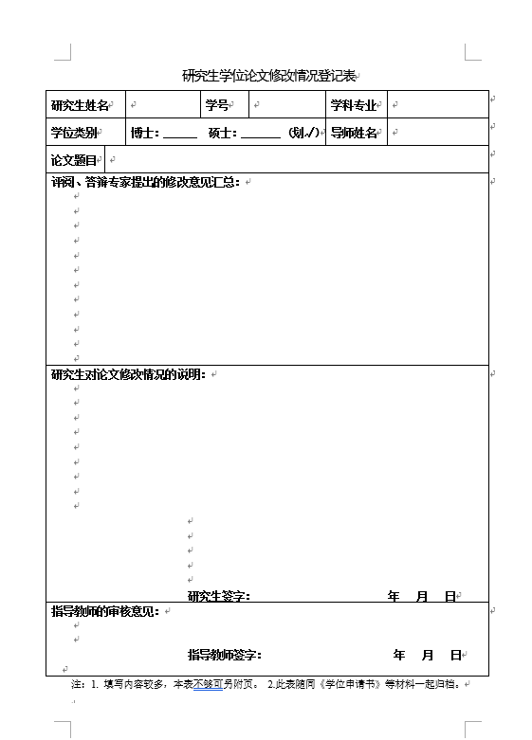
研究生学位论文修改情况登记表
说明：此处请附填写完整、学生和导师均签字的《研究生学位论文修改情况登记表》扫描件。（制作PPT时请删除该说明）
Notes:
说明：此处请上传填写完整、学生和导师均签字的《研究生学位论文修改情况登记表》扫描件。

Slide 7
答辩委员会的组成情况
职务 | 姓名 | 职称 | 工作单位
主席 | 张小东 | 教授 | 河南理工大学
委员 | 陈世悦 | 教授 | 中国石油大学（华东）
委员 | 姜波 | 教授 | 中国矿业大学
委员 | 傅雪海 | 教授 | 中国矿业大学
委员 | 吴财芳 | 教授 | 中国矿业大学
委员 | 申建 | 教授 | 中国矿业大学
委员 | 陈尚斌 | 教授 | 中国矿业大学

Slide 8
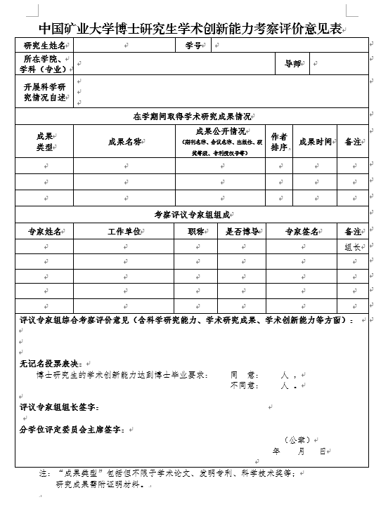
博士研究生学术创新能力考察评价登记表
说明：此处请附填写完整、签字盖章的《博士研究生学术创新能力考察评价登记表》扫描件。（制作PPT时请删除该说明）

Slide 9
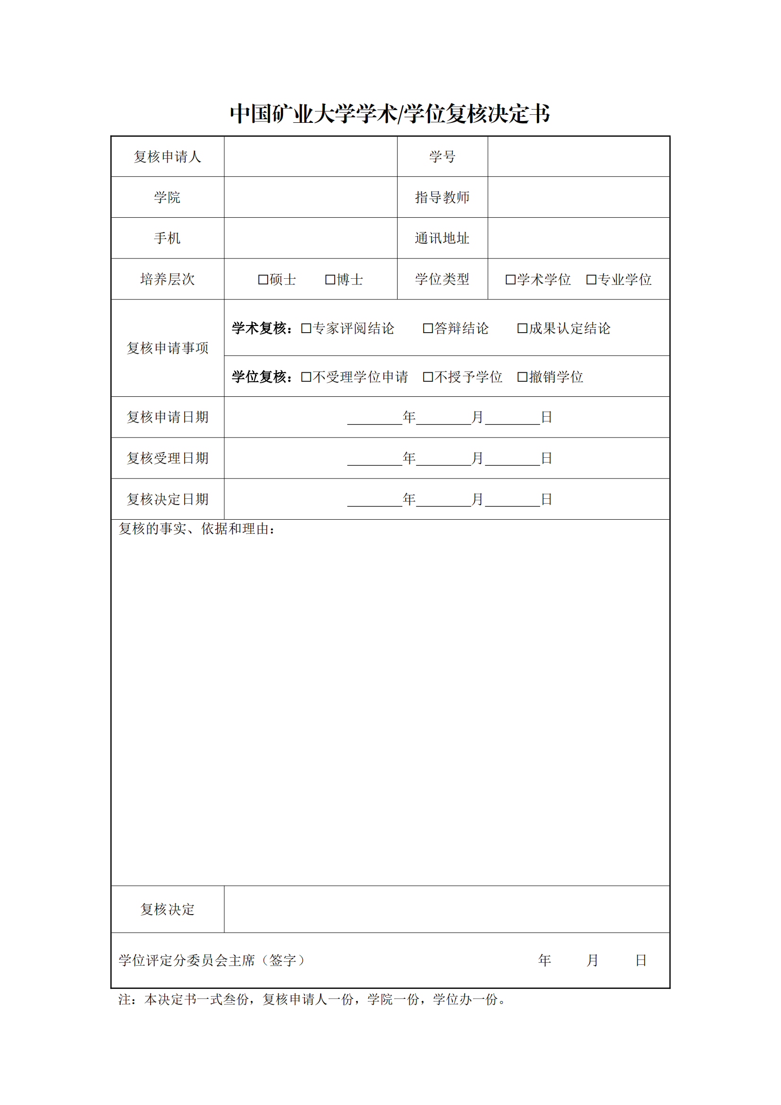
博士研究生学术复核情况（扫描件）
（专家评阅结论/答辩结论/成果认定）
说明：此处请附填写完整、签字的《中国矿业大学学术/学位复核决定书》扫描件，扫描件居中显示。如有不同学术复核决定书按照相应分类单独制作一页PPT（制作PPT时请删除该说明）

Slide 10
同等学力博士省部级获奖证书（扫描件）
说明：此处请附研究生院审核通过的同等学力博士（论文博士）省部级获奖证书原件的扫描件，扫描件居中显示。非同等学力博士无需制作此页。（制作PPT时请删除该说明）

